Slide 1


Ứng dụng ReactJS và Spring Data JPA vào bài tập lớn
Thực hiện:
Nhóm 6: Đinh Quang Vương
Trần Nhật Trường

Slide 2
Nội dung
Giới thiệu về ReactJS
Hướng dẫn cài đặt môi trường
JSX
Components
Props, State, Lifecycle
Event, Forms, Router
Tạo cơ sở dữ liệu
Ứng dụng ReactJS vào bài tập lớn
Ứng dụng Spring Data JPA vào bài tập lớn

Slide 3

1. Giới thiệu về ReactJS
ReactJS là một thư viện Javascript mã nguồn mở để xây dựng các thành phần giao diện có thể tái sử dụng. Nó được tạo ra bởi Jordan Walke, một kỹ sư phần mềm tại Facebook. React lần đầu tiên được triển khai cho ứng dụng Newsfeed của Facebook năm 2011, sau đó được triển khai cho Instagram.com năm 2012. Nó được mở mã nguồn (open-sourced) tại JSConf US tháng 5 năm 2013.
https://en.wikipedia.org/wiki/React_(web_framework)

Slide 4

1. Giới thiệu về ReactJS
Mã nguồn của ReactJS được chia sẻ trên GitHub.
https://github.com/facebook/react
Một số website có sử dụng ReactJS: Instagram, Netflix, Paypal, Tesla, Uber, WhatsApp,…

Slide 5
1. Giới thiệu về ReactJS
Về cơ bản, việc xây dựng một ứng dụng MVC phía client với ràng buộc dữ liệu 2 chiều (2 way data-binding) là khá đơn giản. Tuy nhiên nếu dự án ngày càng mở rộng, nhiều tính năng hơn, làm cho việc bảo trì dự án gặp khó khăn, đồng thời hiệu năng cũng bị giảm.
Bạn cũng có thể giải quyết vấn đề đó bằng các thư viện khác như Backbone.js hay AngularJS, tuy nhiên bạn sẽ thấy các hạn chế của chúng khi dự án của bạn ngày càng lớn.
ReactJS ra đời sau AngularJS, nó sinh ra để dành cho các ứng dụng lớn dễ dàng quản lý và mở rộng. Mục tiêu chính của ReactJS là nhanh, đơn giản, hiệu năng cao và dễ dàng mở rộng.
ReactJS giải quyết vấn đề của tầng View trong mô hình MVC, giúp viết mã Javascript dễ dàng hơn với JSX.

Slide 6
1. Giới thiệu về ReactJS
ReactJS là 1 thư viện của Facebook giúp render ra phần View, nó không phải là 1 Framework js.
https://github.com/facebook/react
ReactJS hỗ trợ việc xây dựng những thành phần (components) UI có tính tương tác cao, có trạng thái và có thể sử dụng lại được.
React được xây dựng xung quanh các component.
React không chỉ hoạt động trên phía client, mà còn được render trên server và có thể kết nối với nhau…

Slide 7
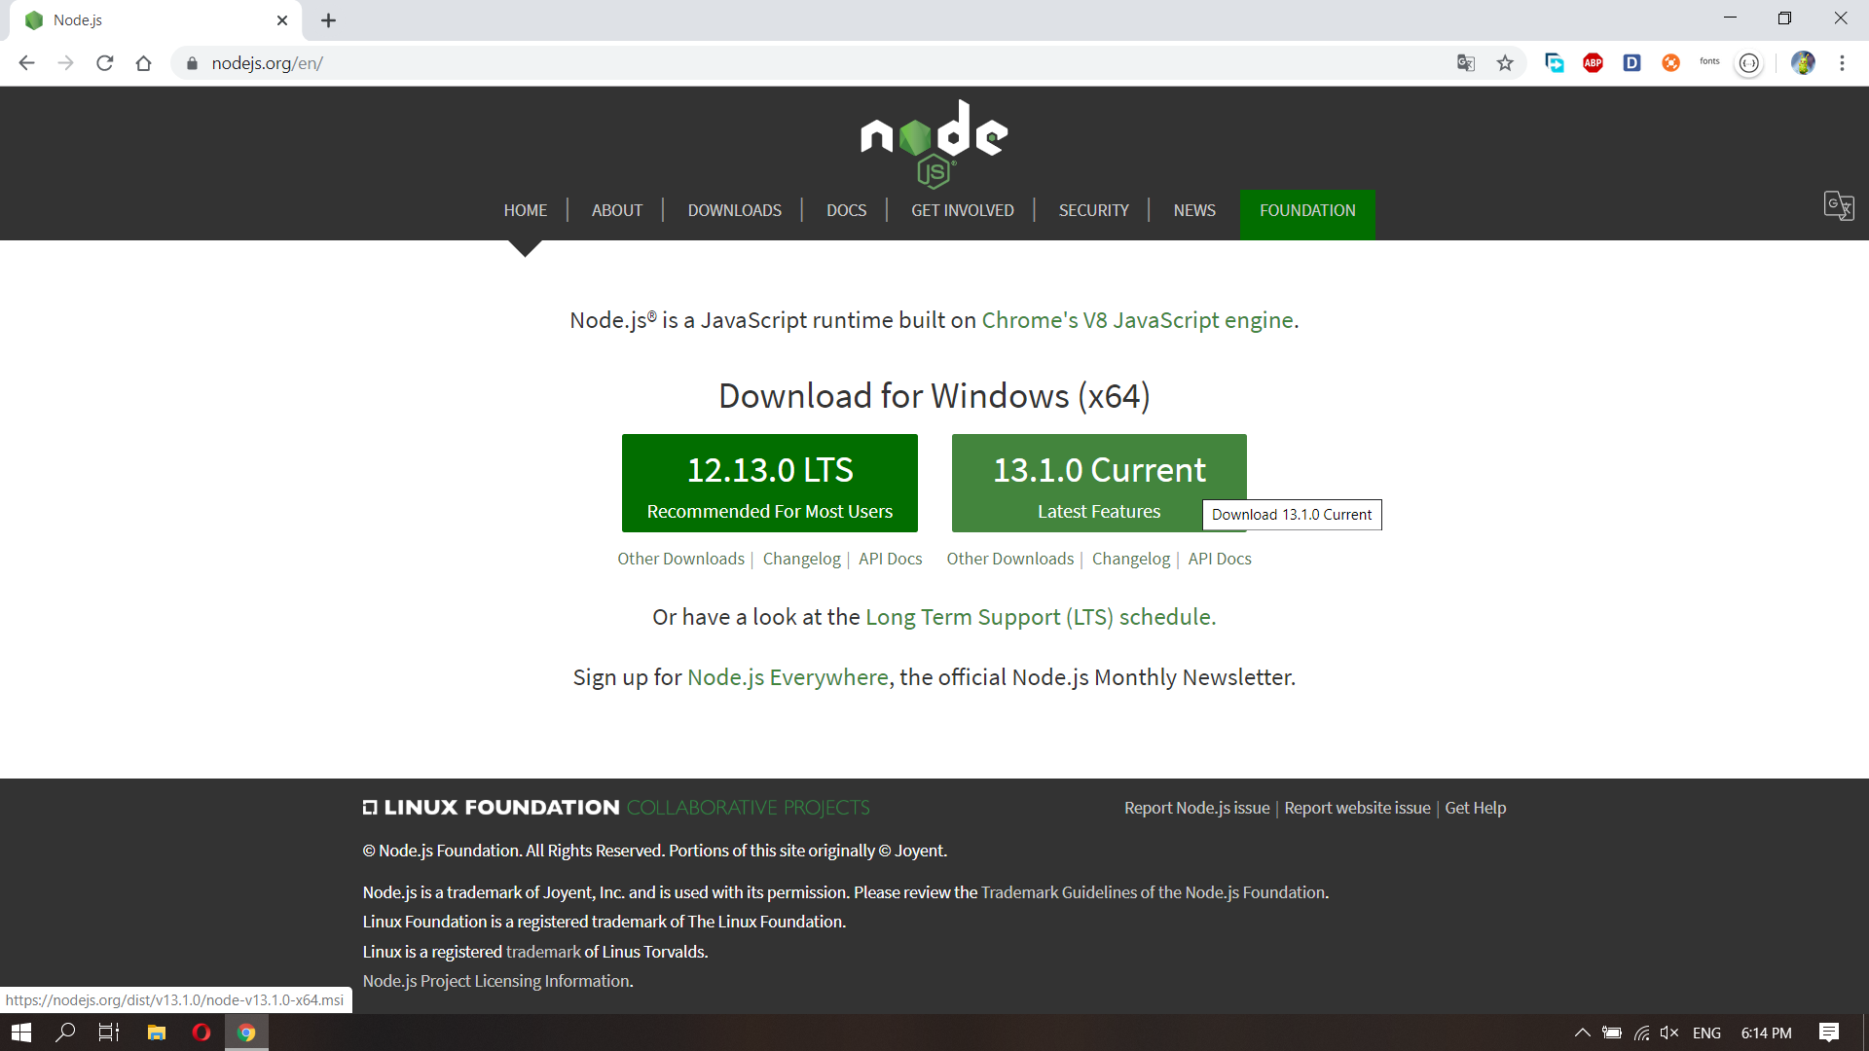
2. Hướng dẫn cài đặt môi trường để chạy ReactJS
Đầu tiên cần cài đặt Node.js để tạo môi trường chạy ReactJS

Slide 8
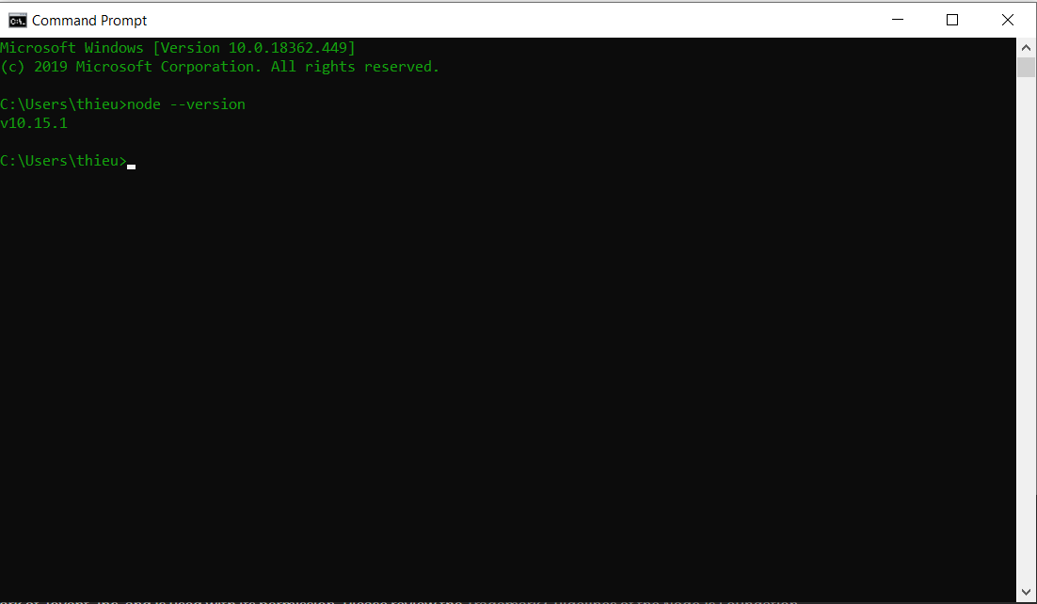
2. Hướng dẫn cài đặt môi trường để chạy ReactJS
Mở Command Prompt lên kiểm tra xem đã cài Node.js thành công chưa?

Slide 9
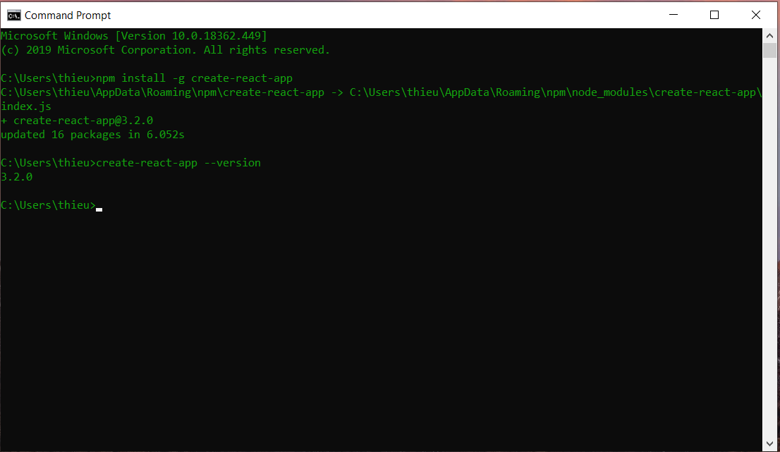
2. Hướng dẫn cài đặt môi trường để chạy ReactJS
Tiếp theo sẽ cài package create-react-app trong Node.js để tạo 1 ứng dụng ReactJS

Slide 10
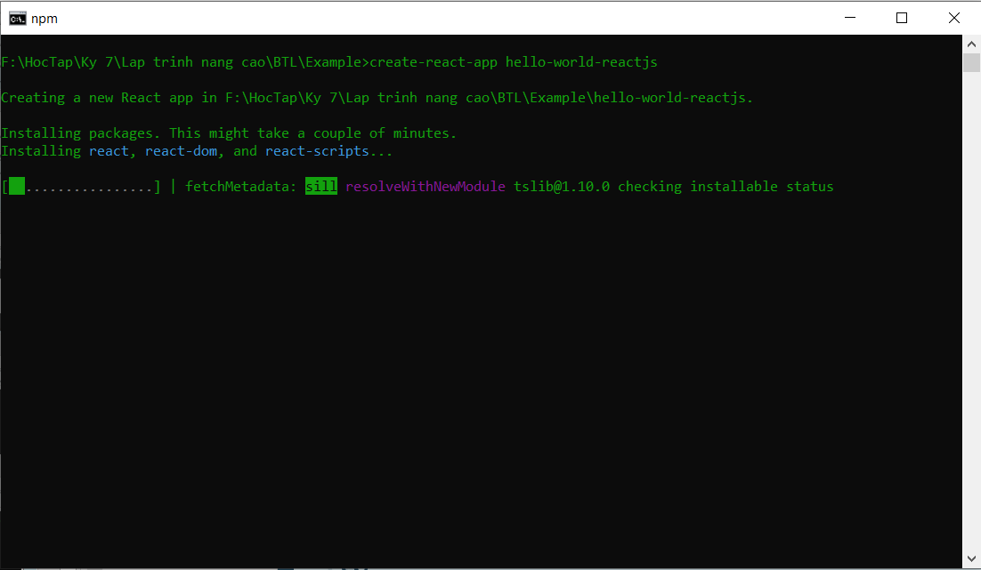
2. Hướng dẫn cài đặt môi trường để chạy ReactJS
Sử dụng câu lệnh “create-react-app your-app-name” để tạo 1 ứng dụng ReactJS ban đầu

Slide 11
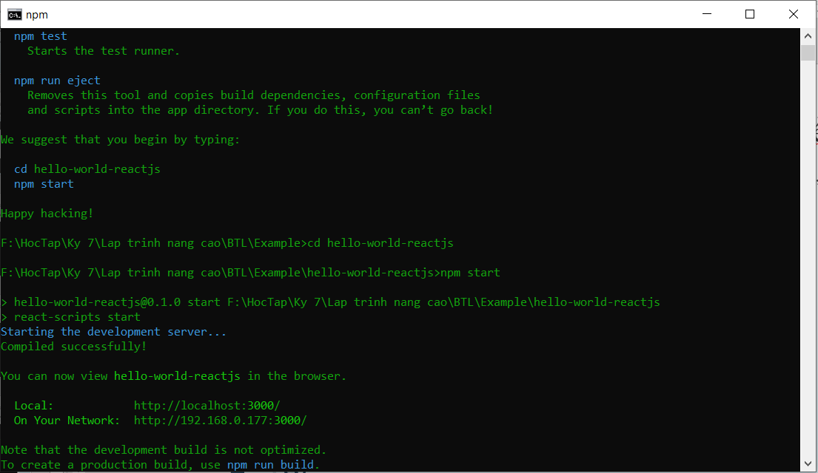
2. Hướng dẫn cài đặt môi trường để chạy ReactJS
Chuyển đến project “cd your-app-name”, dùng lệnh “npm start”

Slide 12
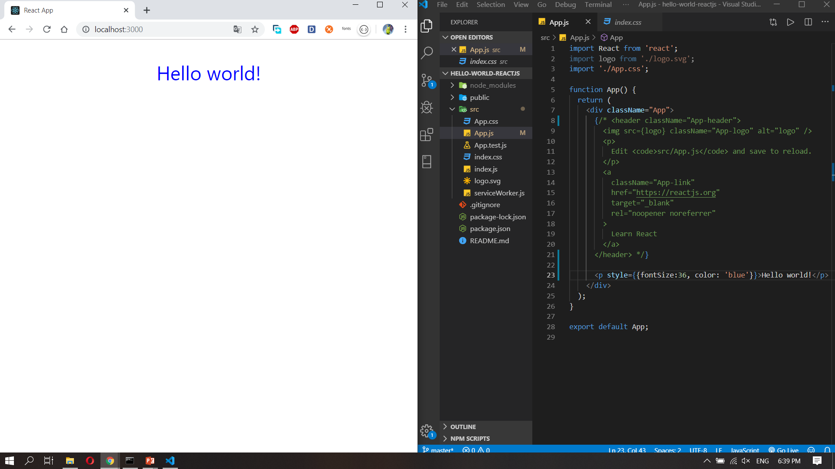
2. Hướng dẫn cài đặt môi trường để chạy ReactJS
Sử dụng Visual Studio Code để code và lưu lại trang web sẽ tự refresh

Slide 13
3. Giới thiệu về JSX (JavaScript XML)
Khai báo biến sau: const element = <h1>Hello, world!</h1>;
Cú pháp trên không phải là một chuỗi hay là HTML. Nó được gọi là JSX, và nó là một cú pháp mở rộng cho JavaScript. Facebook sử dụng JSX để biểu thị UI components
JSX = Javascript + XML. Nó biến đổi cú pháp dạng gần như XML về thành Javascript. Giúp người lập trình có thể code ReactJS bằng cú pháp của XML thay vì sử dụng Javascript. Các XML elements, attributes và children được chuyển đổi thành các đối số truyền vào React.createElement.
Việc sử dụng JSX trong ReactJS là không bắt buộc. Có thể sử dụng chỉ JS thuần thôi.

Slide 14
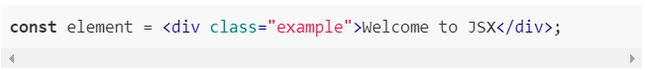
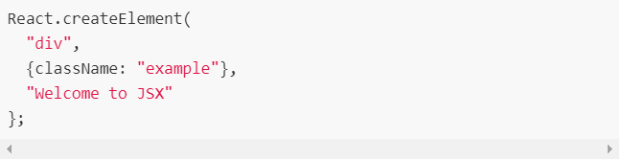
3. Giới thiệu về JSX (JavaScript XML)
Ví dụ 1: Khai báo một phần tử sau đây:
JSX:
JS:

Slide 15
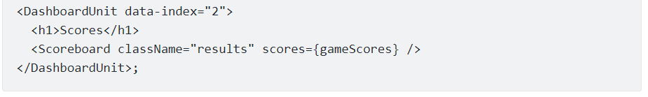
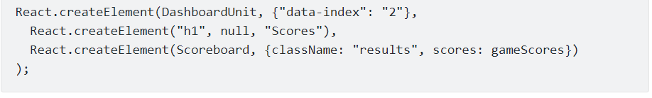
3. Giới thiệu về JSX (JavaScript XML)
Ví dụ 2:
JSX:
JS:
Từ 2 ví dụ trên có thể thấy cú pháp JSX đơn giản, dể hiểu hơn so với JS.
https://facebook.github.io/react/docs/introducing-jsx.html

Slide 16
4. Components
Khái niệm Component trong ReactJS là một trong những thành phần quan trọng nhất của ReactJS.
Trong ReactJS, chúng ta xây dựng trang web sử dụng những thành phần (component) nhỏ. Chúng ta có thể tái sử dụng một component ở nhiều nơi, với các trạng thái hoặc các thuộc tính khác nhau, trong một component lại có thể chứa thành phần khác.
Mỗi component trong ReactJS có một trạng thái(state) riêng, có thể thay đổi, và ReactJS sẽ thực hiện cập nhật component dựa trên những thay đổi của trạng thái.
Có 2 kiểu Components: Functional Components, Class Components
https://www.tutorialspoint.com/reactjs/reactjs_components.htm

Slide 17
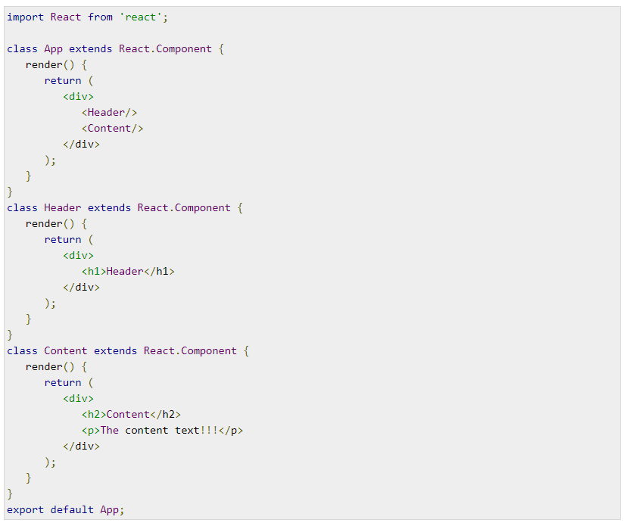
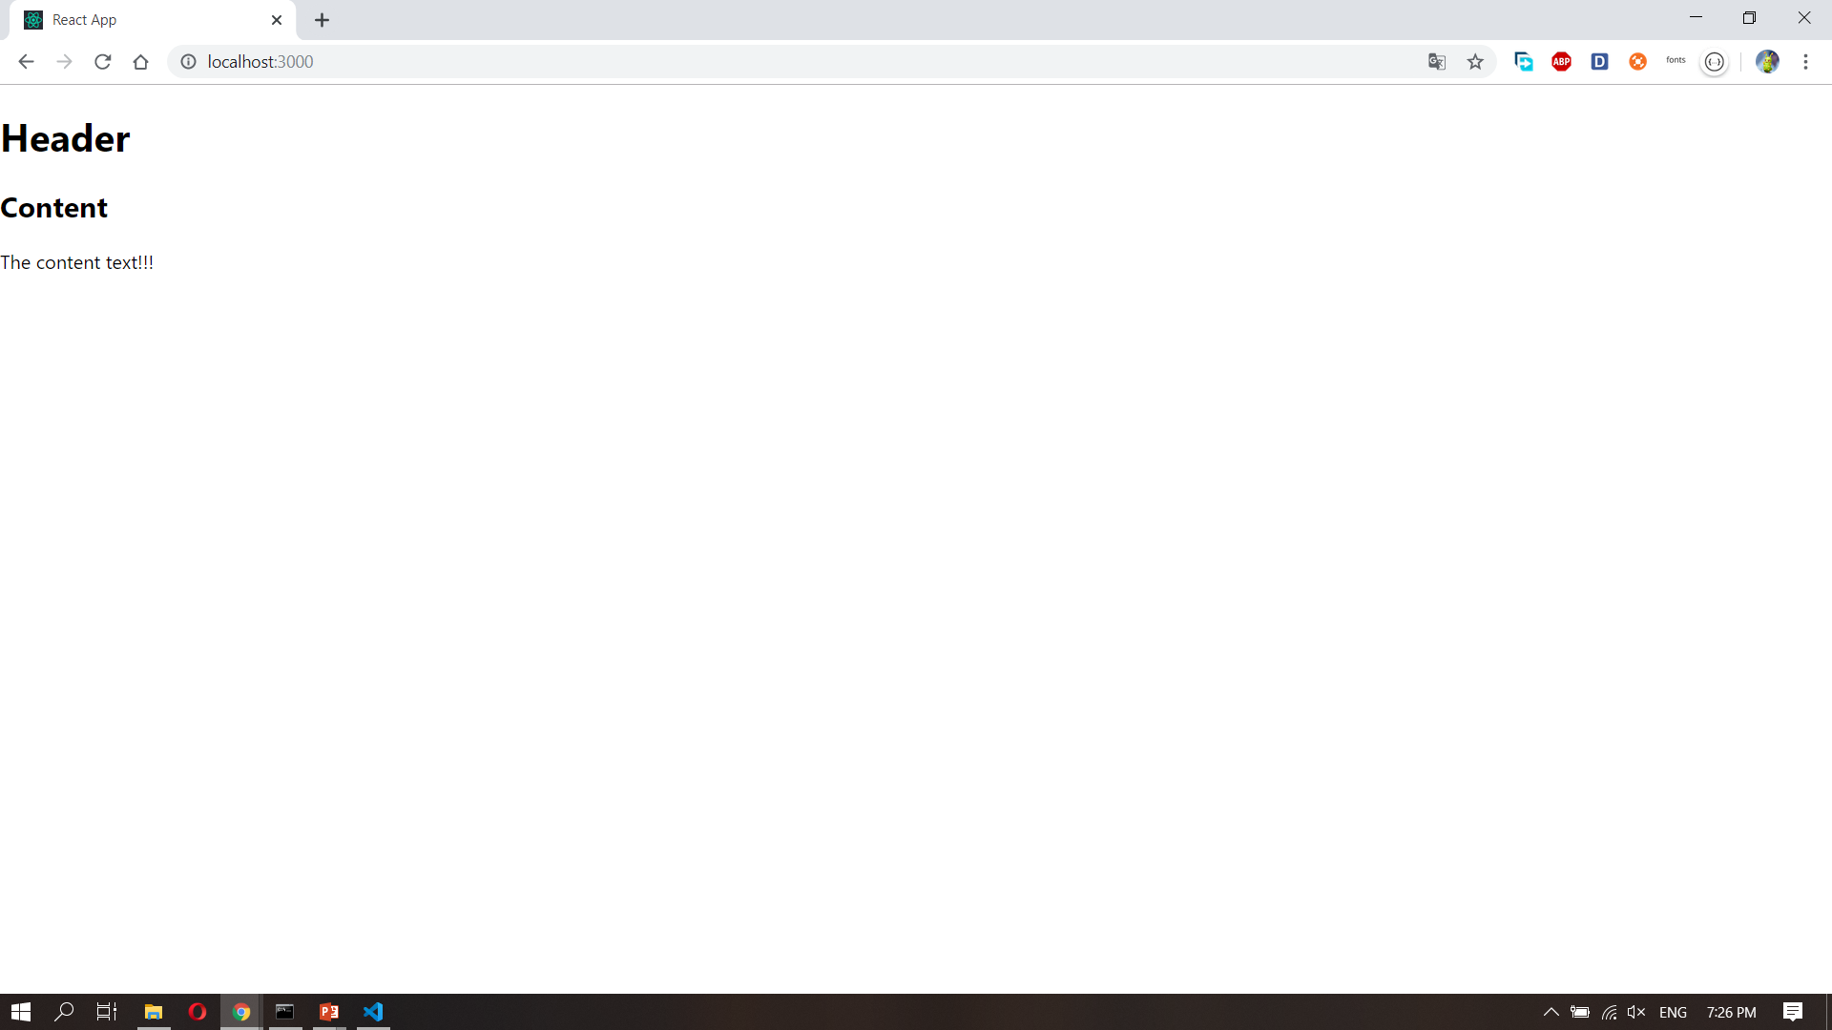
4. Components
Ví dụ về Component:

Slide 18
5. Props, State, Lifecycle
Props chính là properties của một component, chúng ta có thể thay đổi props của component bằng cách truyền dữ liệu từ bên ngoài vào. Props có thể là 1 object, function, string, number...
State biểu diễn trạng thái của component, state là private chỉ có thể thay đổi bên trong bản thân của chính component đó. Chúng ta có thể change states bằng cách gọi this.setState()
https://www.tutorialspoint.com/reactjs/reactjs_components.htm

Slide 19
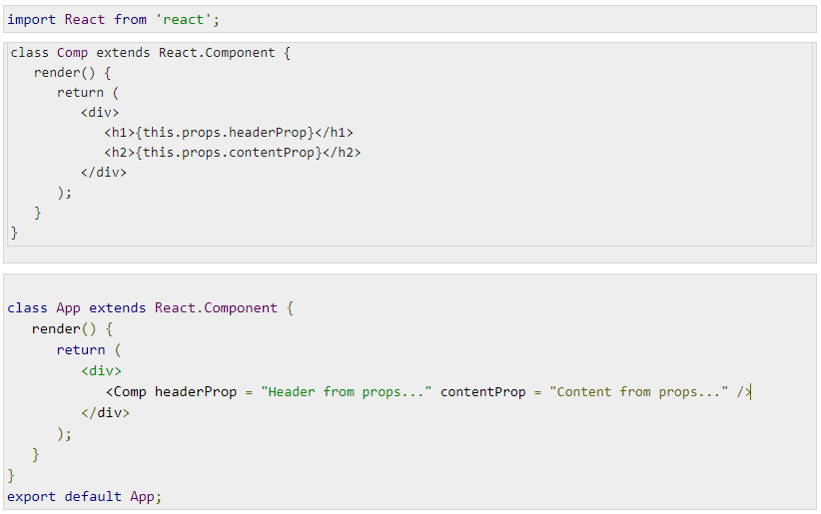
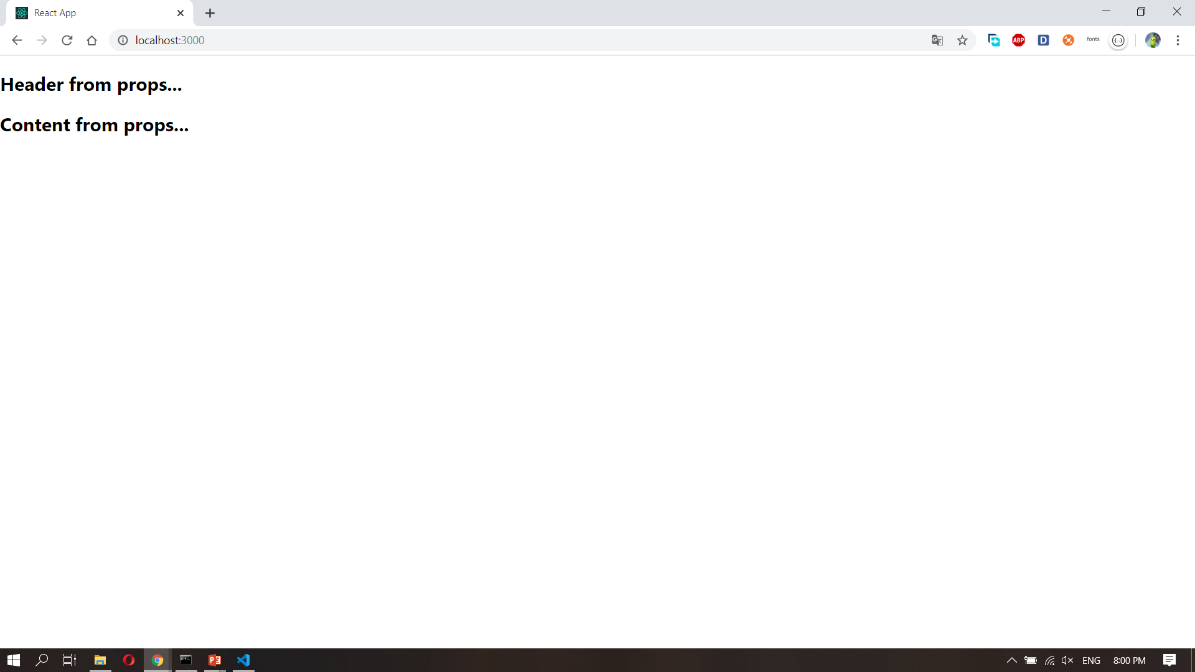
5. Props, State, Lifecycle
Ví dụ về Props:

Slide 20
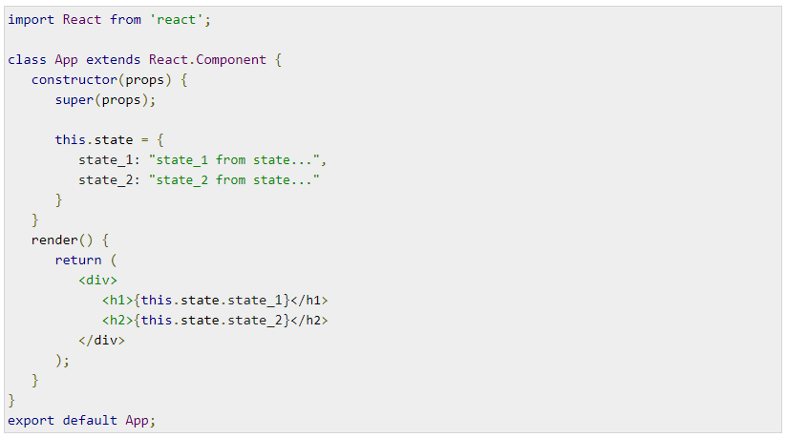
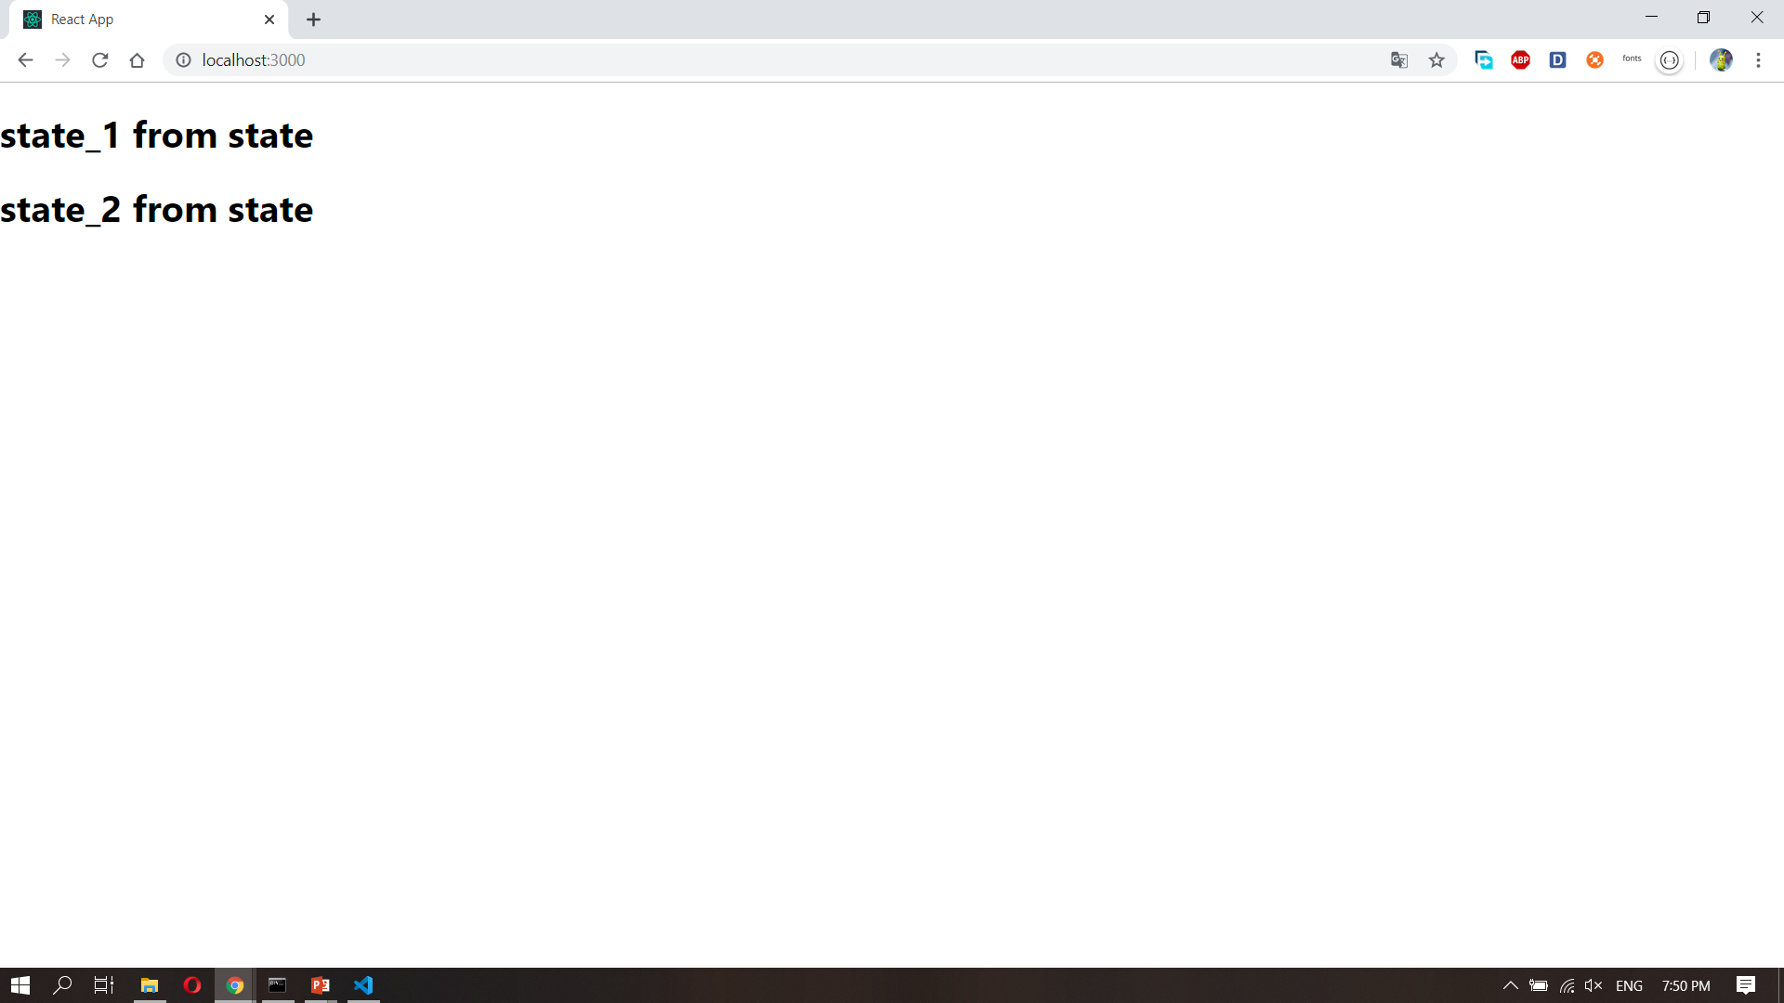
5. Props, State, Lifecycle
Ví dụ về state:

Slide 21
5. Props, State, Lifecycle
Sự khác nhau giữa Props và State:
No | Props | State
1 | Chỉ đọc | Chỉ có thể thay đổi trong Component
2 | Có thể thay đổi trong các Component con | Không thể thay đổi trong các Component con
3 | Làm cho Component có thể tái sử dụng | Không thể tái sử dụng Component
4 | Có thể được truy cập bởi các Component con | Không thể được truy cập bởi các Component con
5 | Truyền dữ liệu từ Component này sang Component khác | Lưu giữ các thông tin của Component

Slide 22
5. Props, State, Lifecycle
Lifecycle methods là những method được gọi tại một thời điểm nào đó trong vòng đời của một Component. Chúng ta có thể viết một lifecycle methods được gọi trước khi Component được render trong lần đầu tiên. Hoặc được gọi sau khi Component được render trong những lần sau. Chúng ta sẽ lần lượt tìm hiểu từng lifecycle method Có 3 loại lifecycle methods là: Mounting, Updating và Unmounting:
Mounting: Một component thực hiện “mount” chỉ khi nó render trong lần đầu tiên. Có 3 mounting lifecycle methods:
+ componentWillMount
+ render
+ componentDidMount

Slide 23
5. Props, State, Lifecycle
Updating: Sau khi component render lần đầu tiên, các lifecycle methods của Updating sẽ được gọi bắt đầu với lần render thứ hai. Với cơ chế automatic binding của mình thì chắc chắn các component sẽ được render nhiều lần trong ứng dụng. Có 5 method trong lifecycle updating:
+ componentWillReceiveProps
+ shouldComponentUpdate
+ componentWillUpdate
+ render
+ componentDidUpdate

Slide 24
5. Props, State, Lifecycle
Unmounting: Quá trình Unmounting của component xảy ra khi component bị removed từ một DOM. Việc này có thể xảy ra khi một DOM được render mà không có component hoặc nếu user chuyển hướng đến một trang web khác hoặc khi trình duyệt được đóng. Chỉ có duy nhất một method trong quá trình này là:
+ componentWillUnmount
https://www.tutorialspoint.com/reactjs/reactjs_component_life_cycle.htm

Slide 25
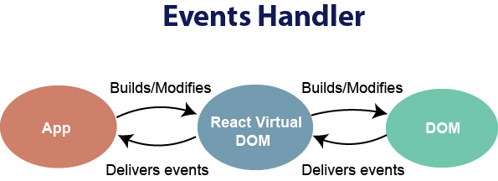
6. Event, Forms, Router
Event: Trong ReactJS, khi event xảy ra, sẽ có một phương thức của Component được gọi.
https://www.javatpoint.com/react-events

Slide 26
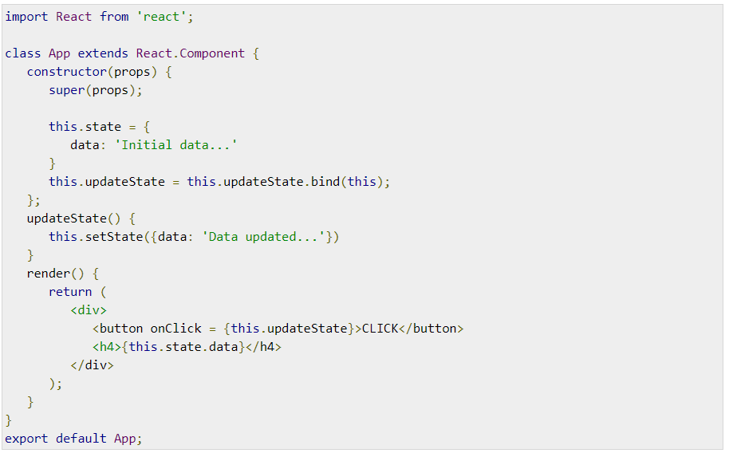
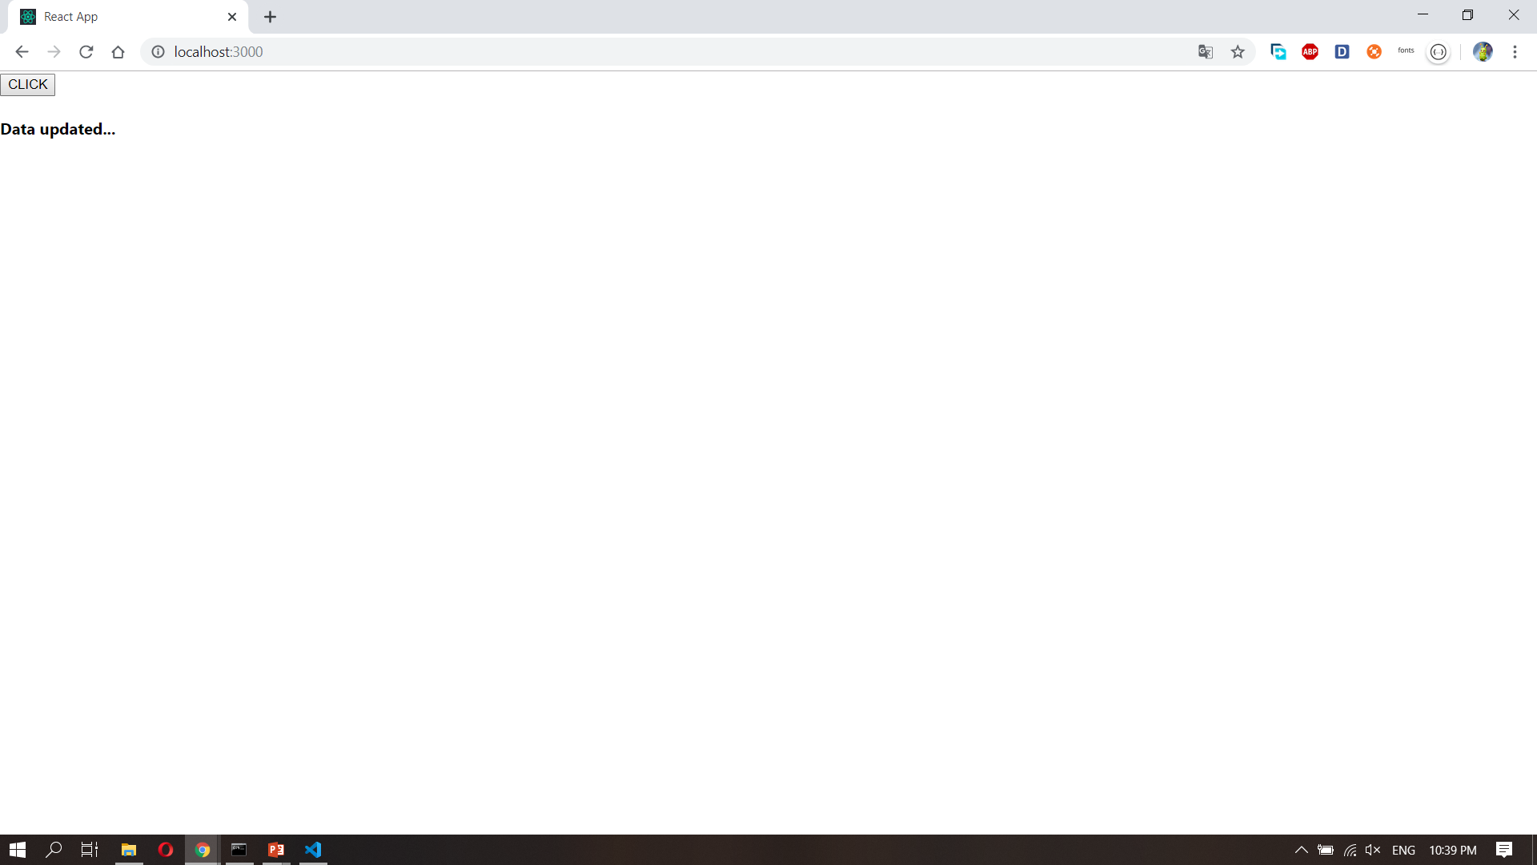
6. Event, Forms, Router
Ví dụ về event onClick:

Slide 27
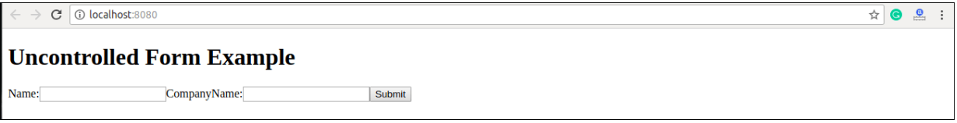
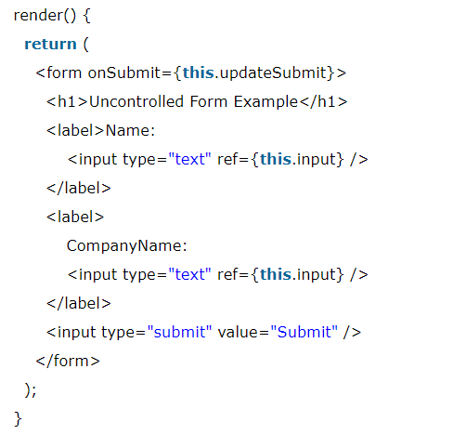
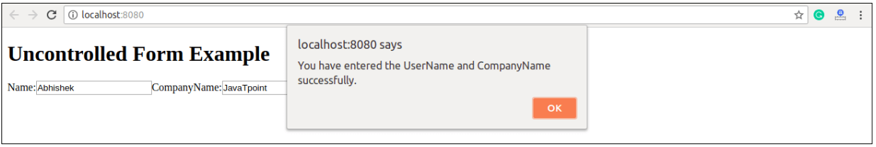
6. Event, Forms, Router
Trước khi điền dữ liệu:
Forms:
Sau khi điền dữ liệu:
https://www.javatpoint.com/react-forms

Slide 28
6. Event, Forms, Router
Router: React Router là một thư viện định tuyến (routing) tiêu chuẩn trong React. Nó giữ cho giao diện của ứng dụng đồng bộ với URL trên trình duyệt. React Router cho phép bạn định tuyến ”luồng dữ liệu”(data flow) trong ứng dụng web một cách rõ ràng.
Cài thêm package: npm install react-router
https://www.javatpoint.com/react-router

Slide 29
6. Một số UI Library trong ReactJS
Material-UI: https://material-ui.com/
Ant Design: https://ant.design/
PrimeReact: https://www.primefaces.org/primereact/#/
…

Slide 30
7. Tạo cơ sở dữ liệu
Đề tài: Xây dựng Website đặt lịch khám bệnh cho bệnh viện.
Website được xây dựng trên nhu cầu đặt lịch khám online, bác sĩ có thể xem lịch hẹn khám và người quản trị có thể quản lý các thông tin liên quan đến lịch khám trong bệnh viện.
Cơ sở dữ liệu được xây dựng dựa trên các báo cáo, yêu cầu trong quá trình khảo sát thực tế.
Cơ sở dữ liệu được xây dựng trên hệ quản trị cơ sở dữ liệu MySQL

Slide 31
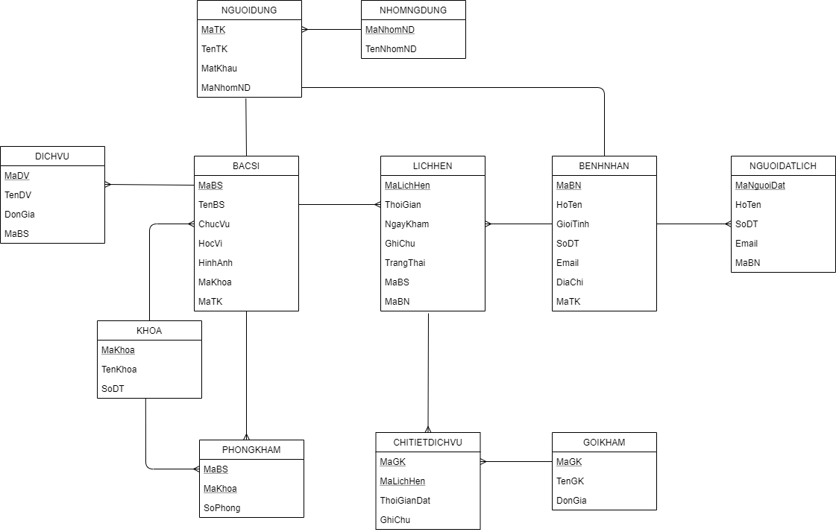
7. Tạo cơ sở dữ liệu
Thiết kế cơ sở dữ liệu:
Cơ sở dữ liệu được lưu trong file:
HTDATLICHKHAMBENHBV\DB\DATLICHPK.sql

Slide 32
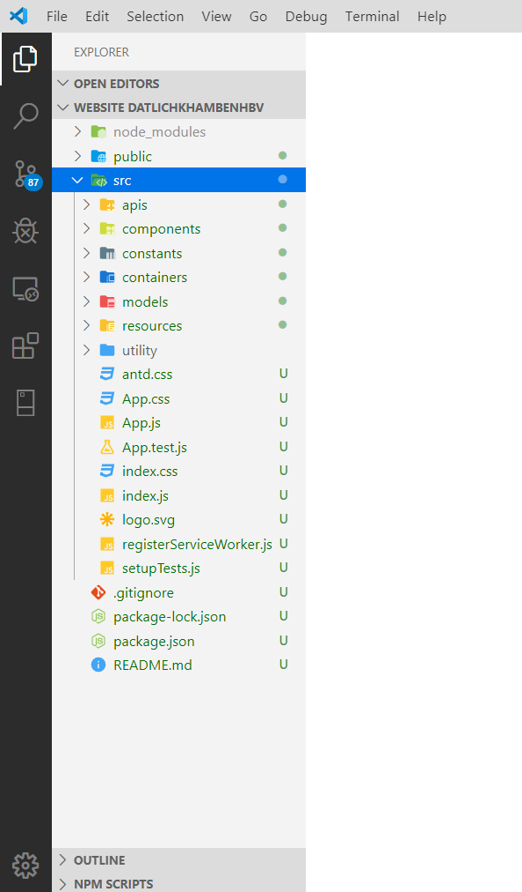
8. Ứng dụng ReactJS trong Bài tập lớn
Cấu trúc thư mục:
node_modules: các thư viện ReactJS sử dụng project
public: chứa file index.html được chạy đầu tiên khi ta chạy project
src: chứa các thư mục và file của các Components trong bài tập lớn.
apis: chứa các file js lưu các URL API
components: chứa các components con
constraints: chứa các hằng số sử dụng
models: chứa các components chính trên giao diện
resource, utility, …

Slide 33
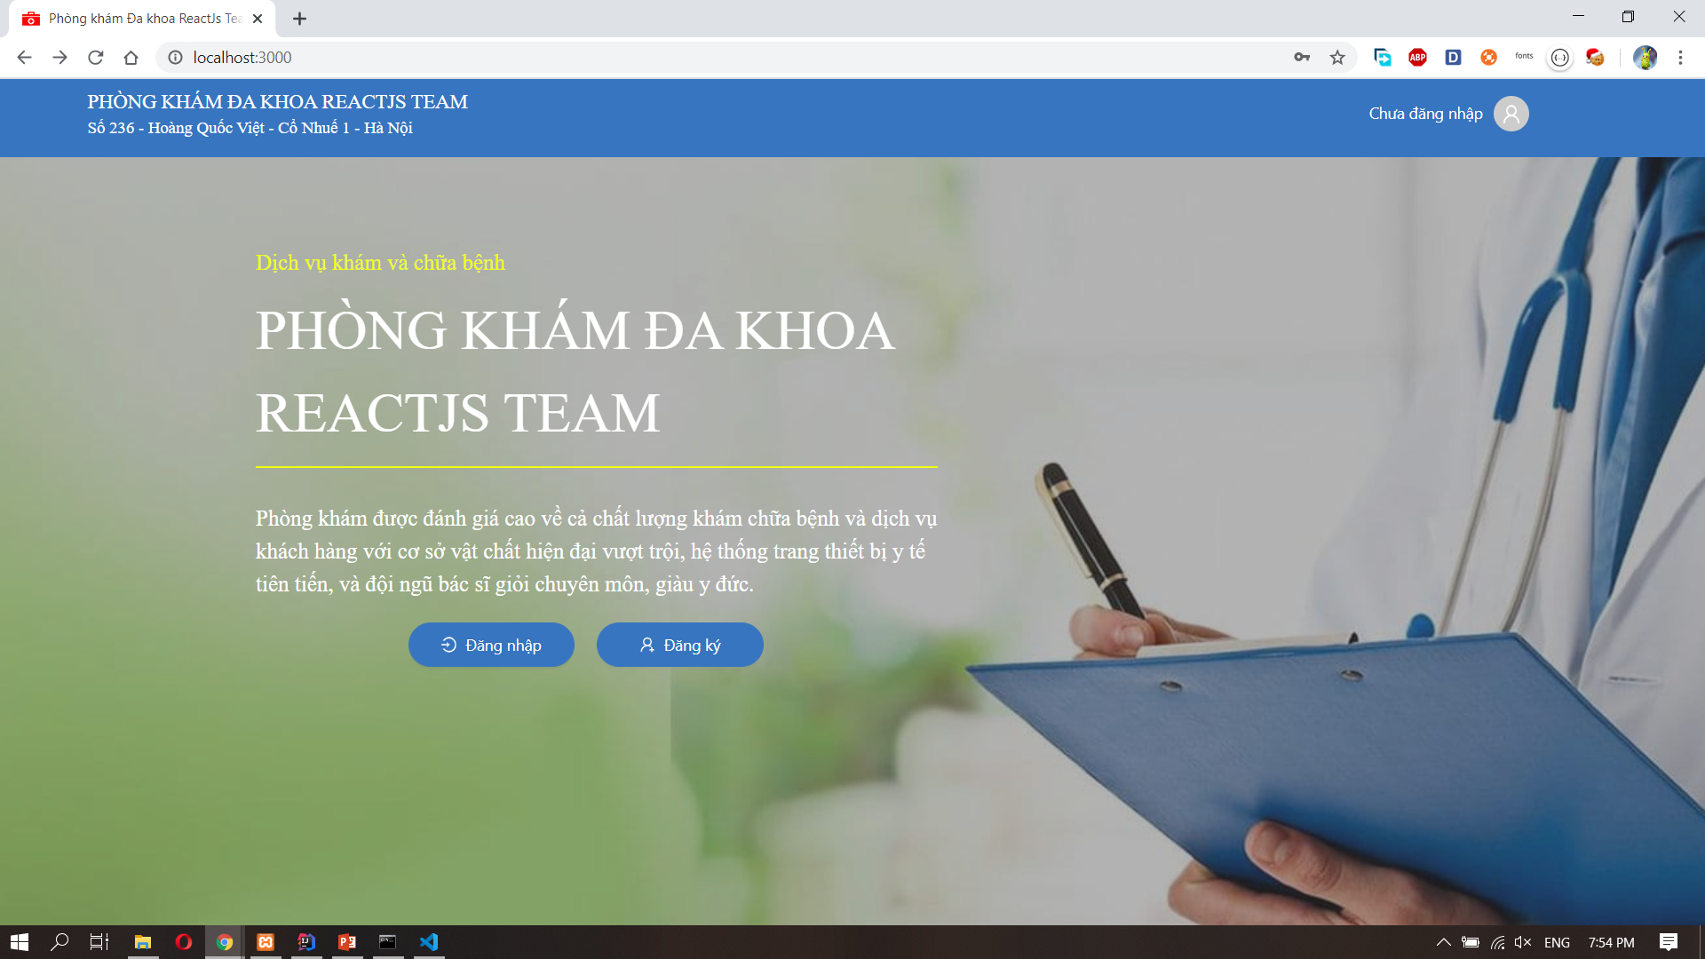
8. Ứng dụng ReactJS trong Bài tập lớn
Chạy project: npm install & npm start
Giao diện trang chủ

Slide 34
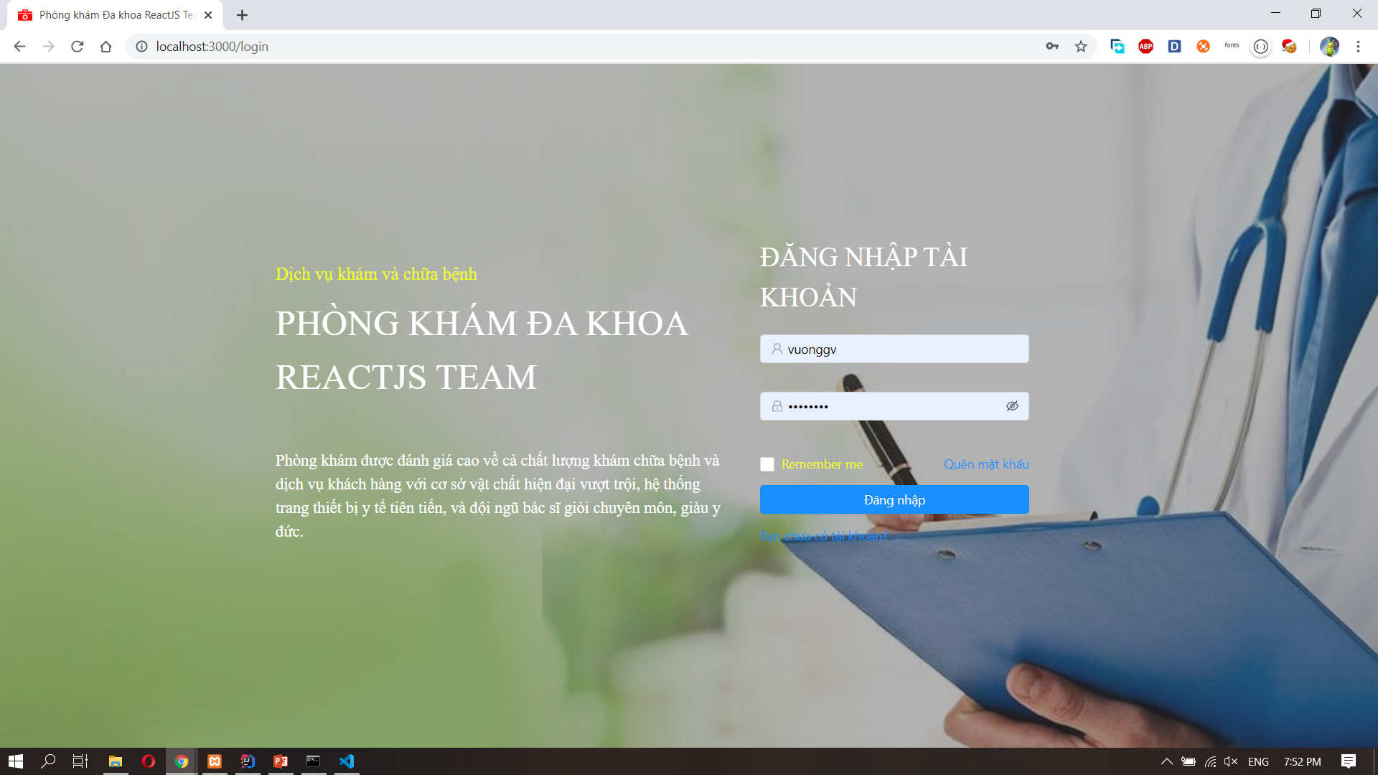
8. Ứng dụng ReactJS trong Bài tập lớn
Giao diện trang đăng nhập:

Slide 35
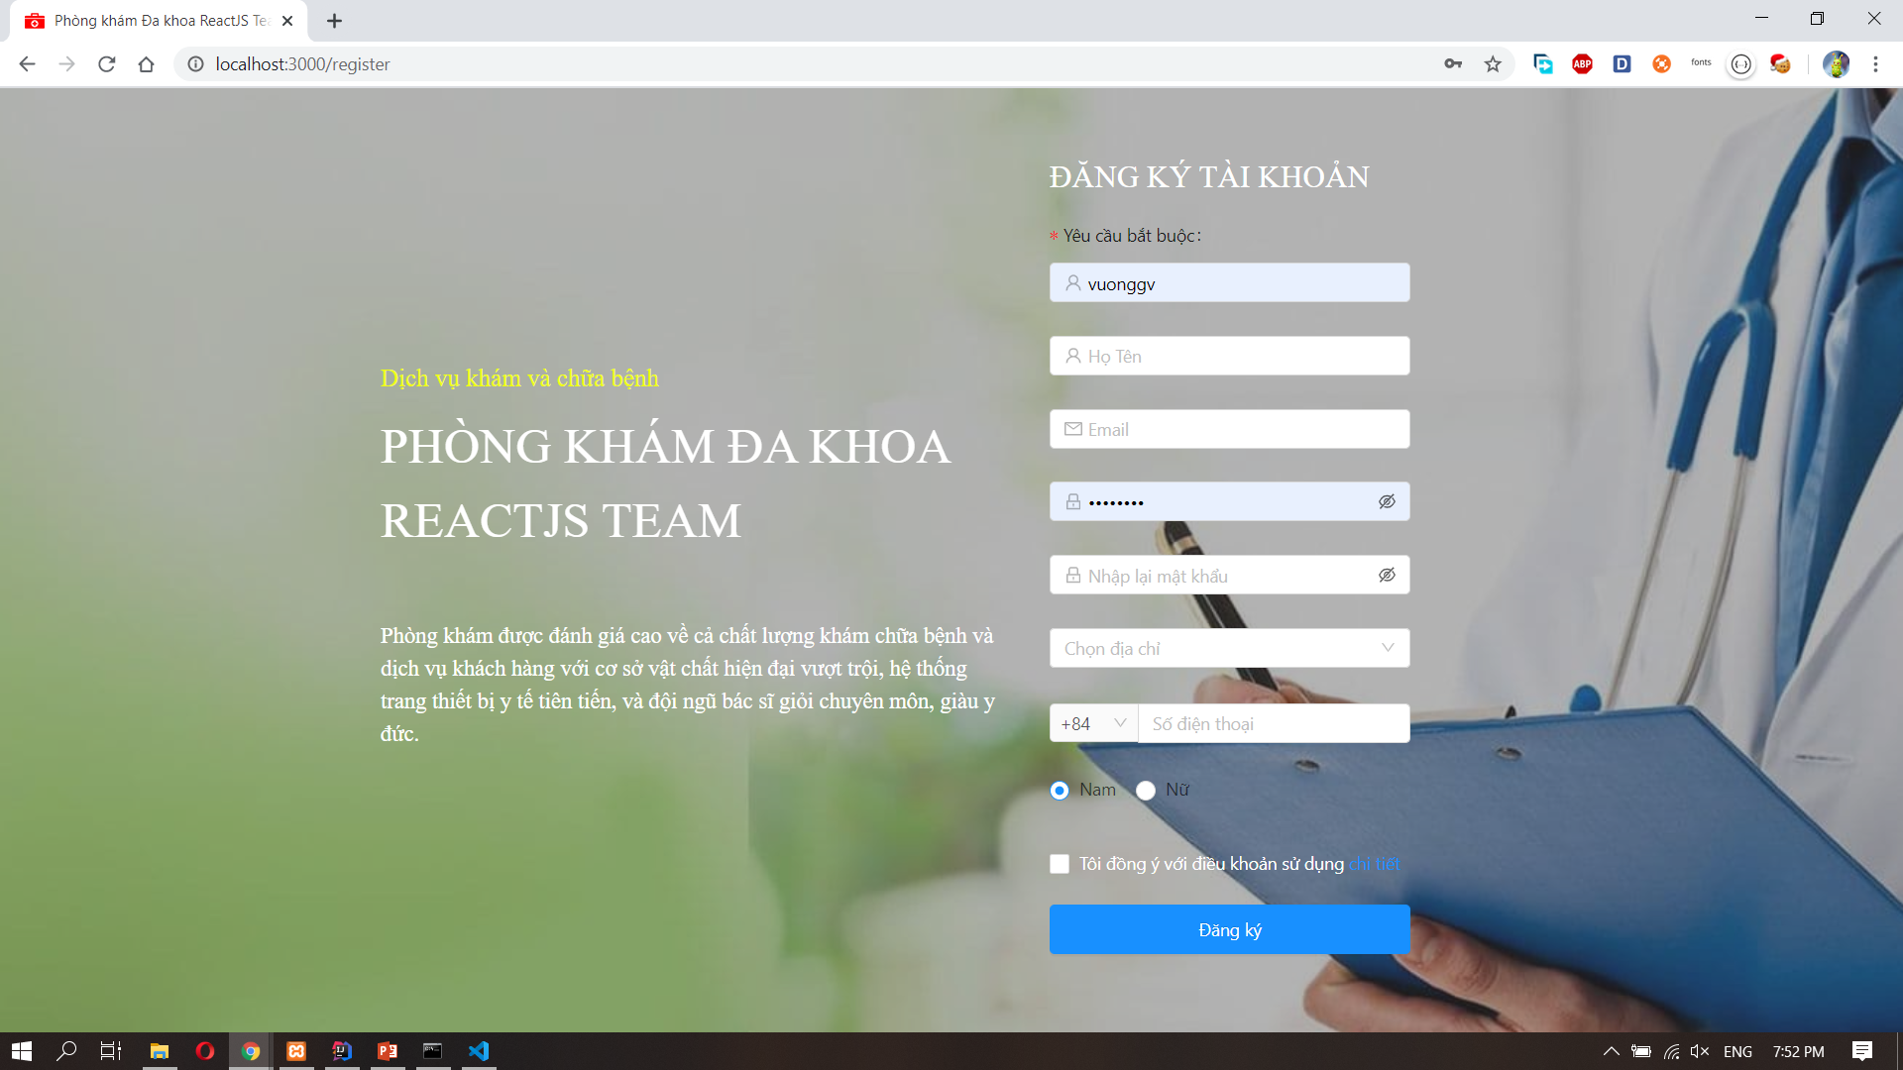
8. Ứng dụng ReactJS trong Bài tập lớn
Giao diện trang đăng ký:

Slide 36
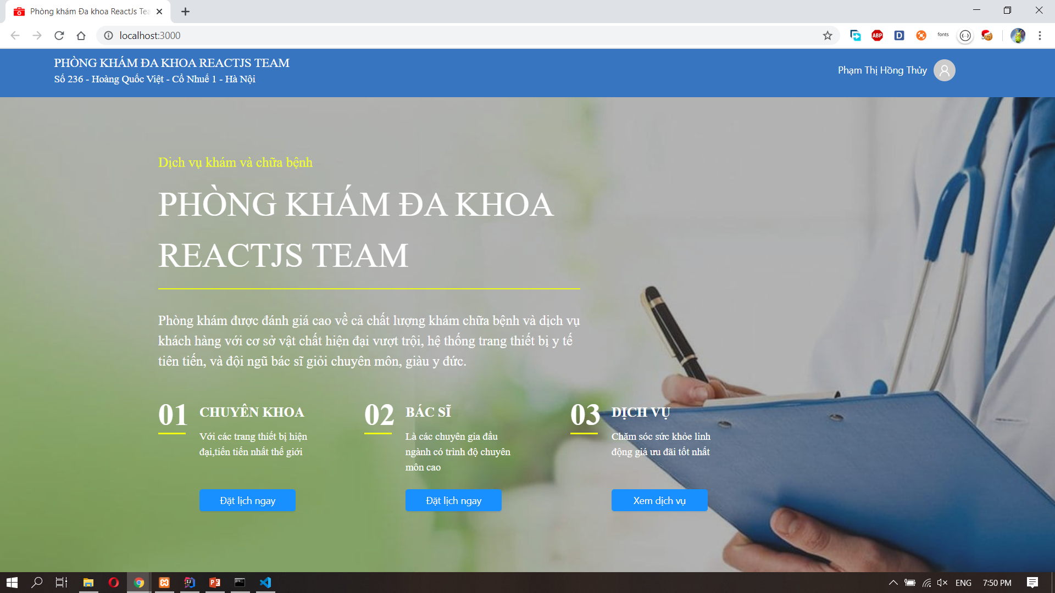
8. Ứng dụng ReactJS trong Bài tập lớn
Giao diện trang chủ sau khi đăng nhập:

Slide 37
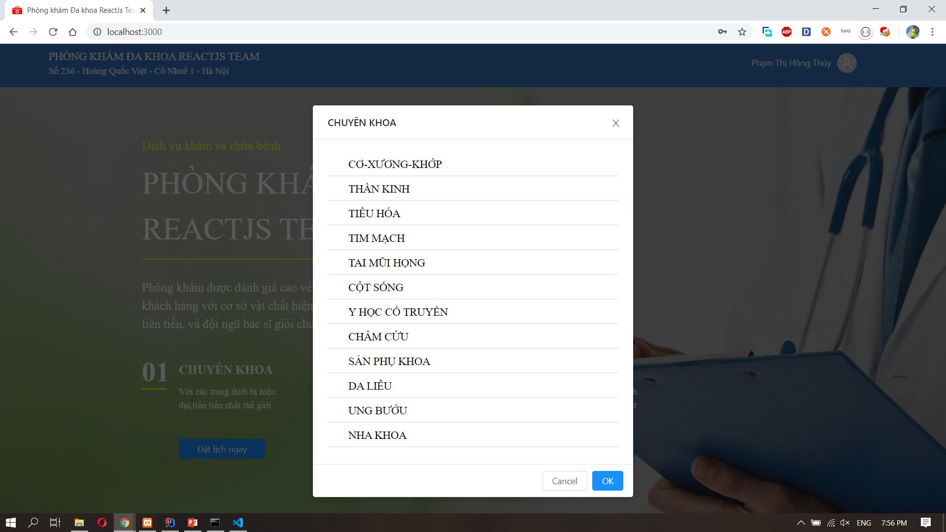
8. Ứng dụng ReactJS trong Bài tập lớn
Giao diện khi chọn chuyên khoa khám bệnh:

Slide 38
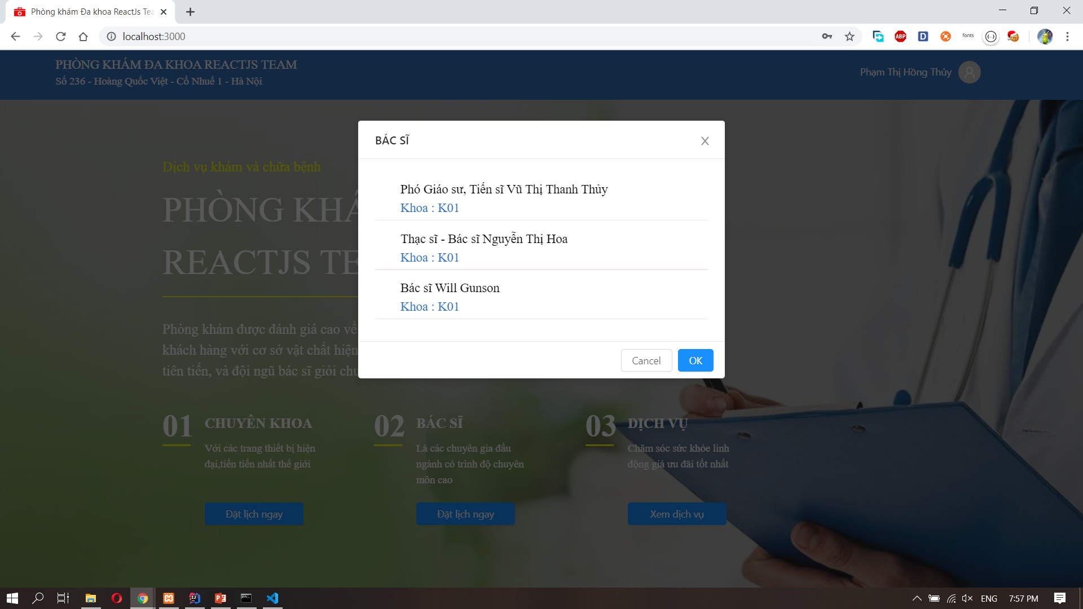
8. Ứng dụng ReactJS trong Bài tập lớn
Giao diện khi chọn bác sĩ khám bệnh:

Slide 39
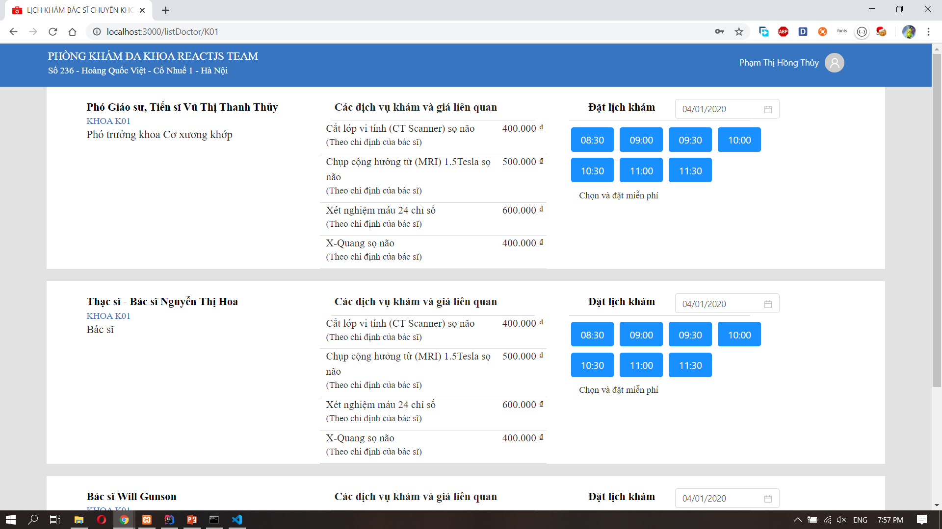
8. Ứng dụng ReactJS trong Bài tập lớn
Giao diện chọn lịch khám bệnh:

Slide 40
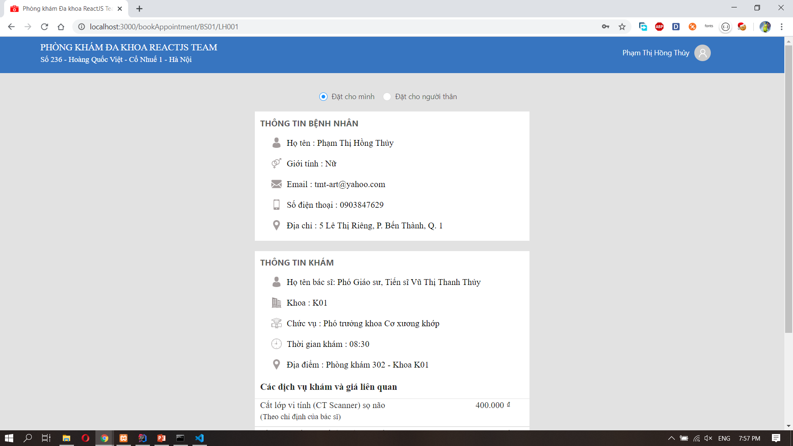
8. Ứng dụng ReactJS trong Bài tập lớn
Giao diện đặt lịch khám bệnh:

Slide 41
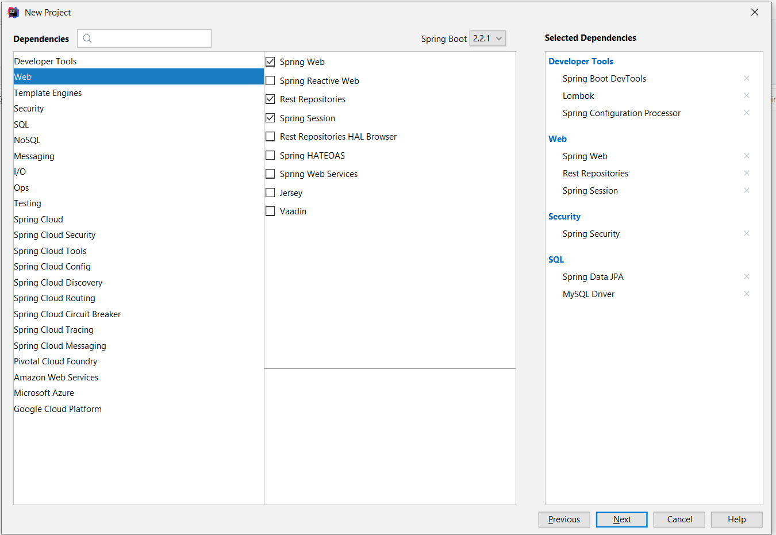
9. Ứng dụng Spring Data JPA vào Bài tập lớn
Tạo project REST API sử dụng Spring Data JPA:

Slide 42
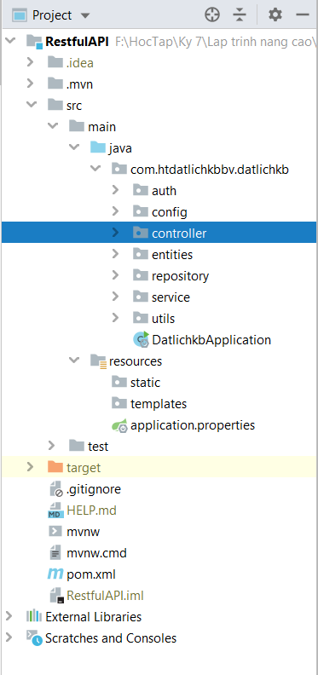
9. Ứng dụng Spring Data JPA vào Bài tập lớn
Kiến trúc project sử dụng Maven:
auth, config: thư mục chứa các cấu hình của Spring Security để xác thực quyền truy cập API
controller: thư mục chứa các controller, controller là các file java định nghĩa các URL của API
Entities: chứa các thực thể tương ứng với các bảng trong cơ sở dữ liệu
Repository: chứa các file java định nghĩa các hàm truy vẫn tới CSDL
Service: chứa các file java định nghĩa các phương thức lấy dữ liệu từ repository trả về cho controller
Utils, resource, test, …

Slide 43
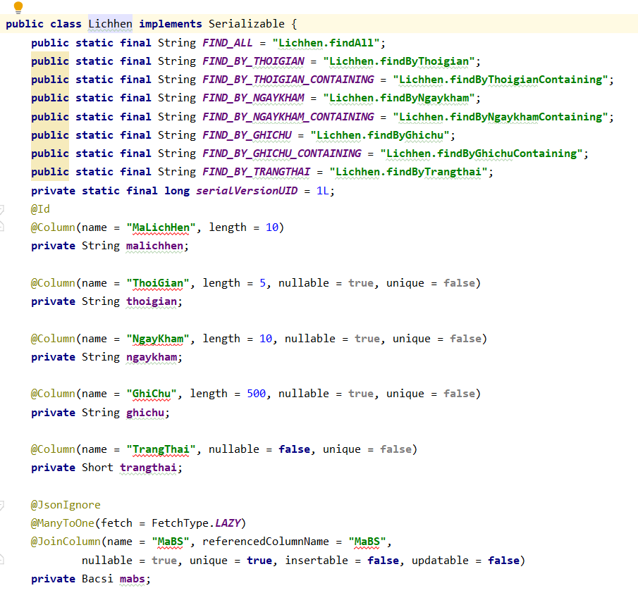
9. Ứng dụng Spring Data JPA vào Bài tập lớn
Tạo entities Lichhen.java

Slide 44
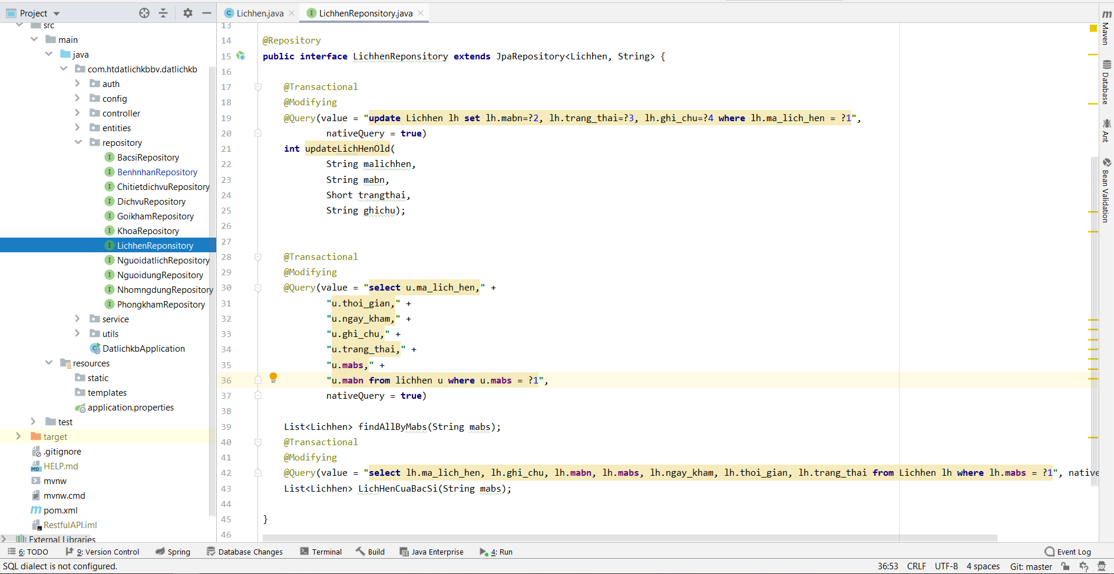
9. Ứng dụng Spring Data JPA vào Bài tập lớn
Tạo LichhenRepository.java

Slide 45
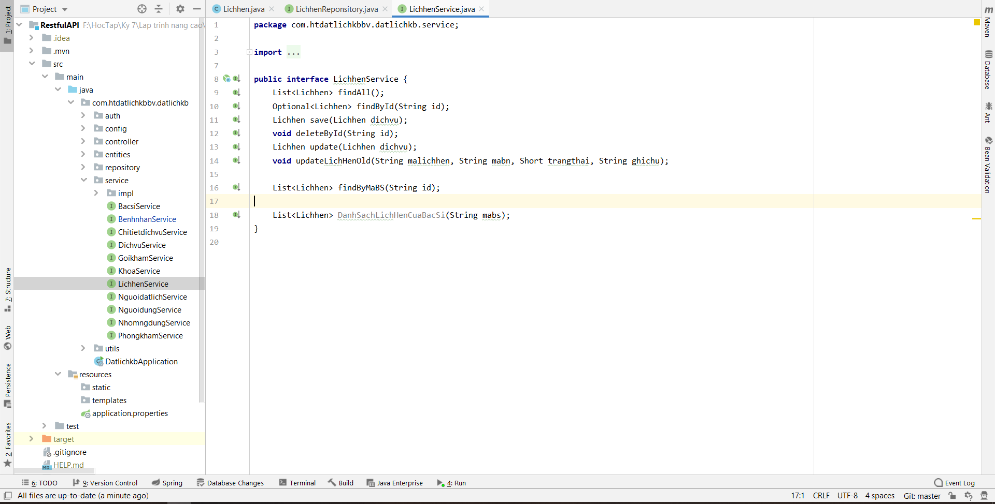
9. Ứng dụng Spring Data JPA vào Bài tập lớn
Tạo LichhenService.java

Slide 46
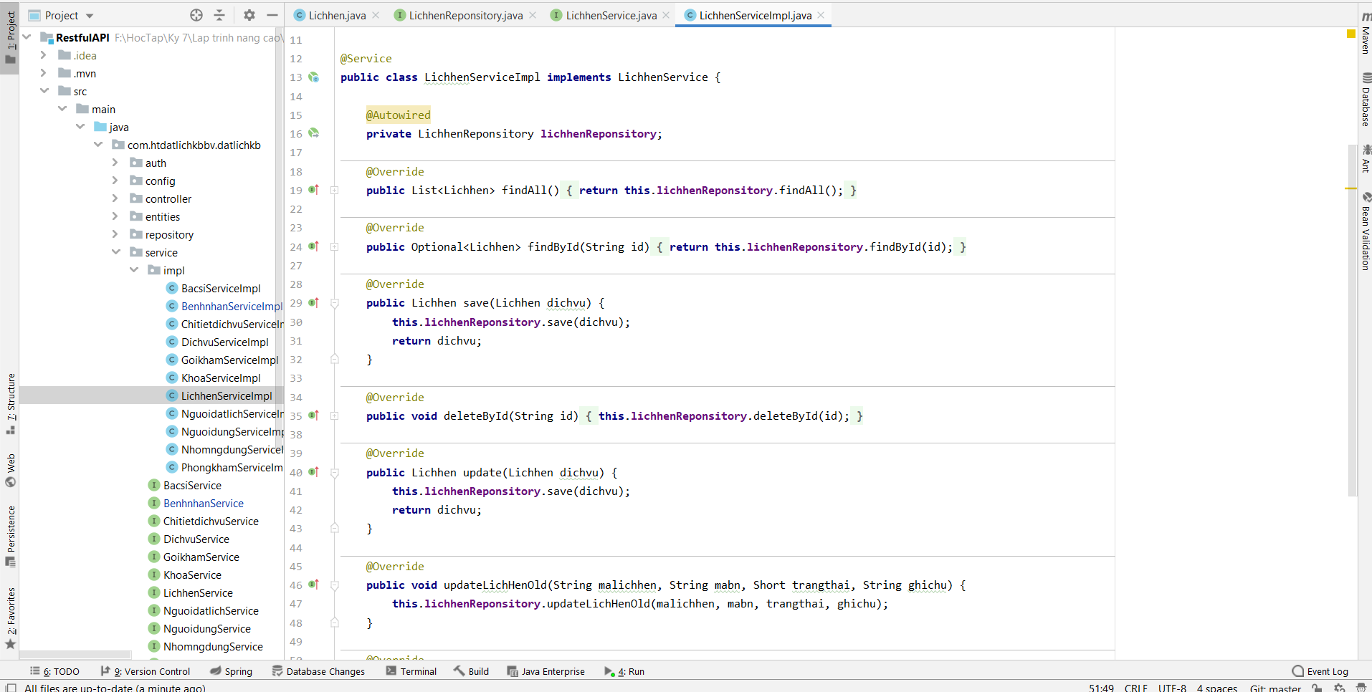
9. Ứng dụng Spring Data JPA vào Bài tập lớn
Tạo LichhenServiceImpl.java

Slide 47
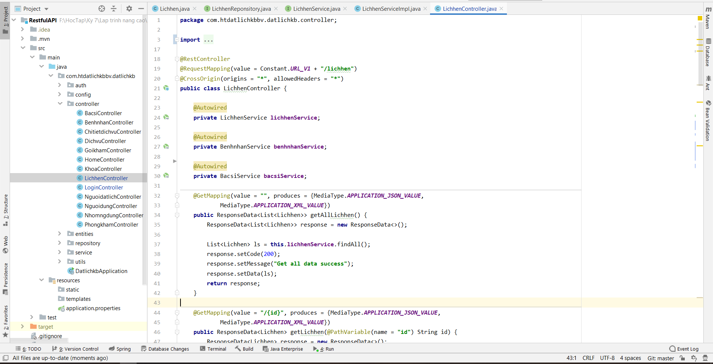
9. Ứng dụng Spring Data JPA vào Bài tập lớn
Tạo LichhenController.java

Slide 48
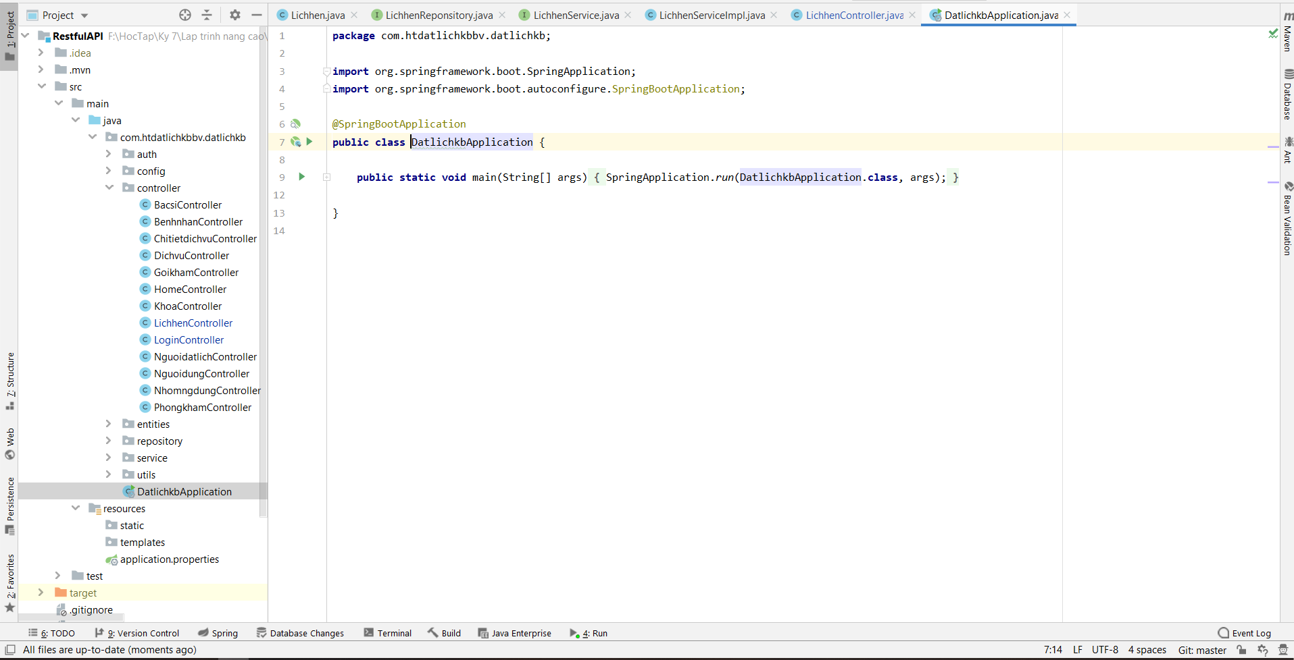
9. Ứng dụng Spring Data JPA vào Bài tập lớn
Tạo DatlichkbApplication.java

Slide 49
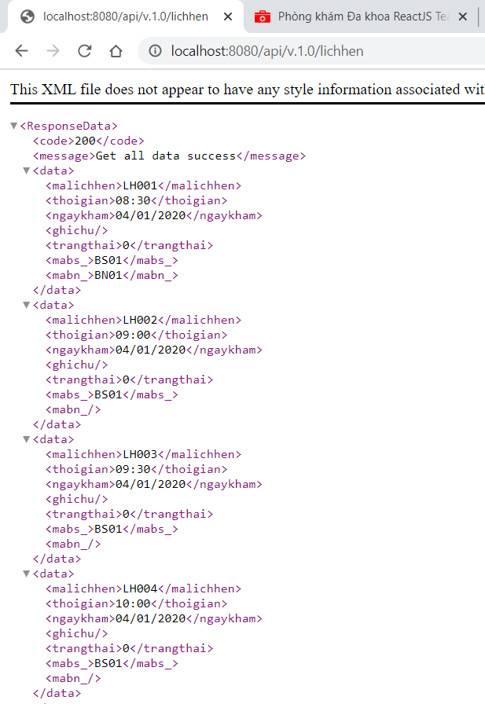
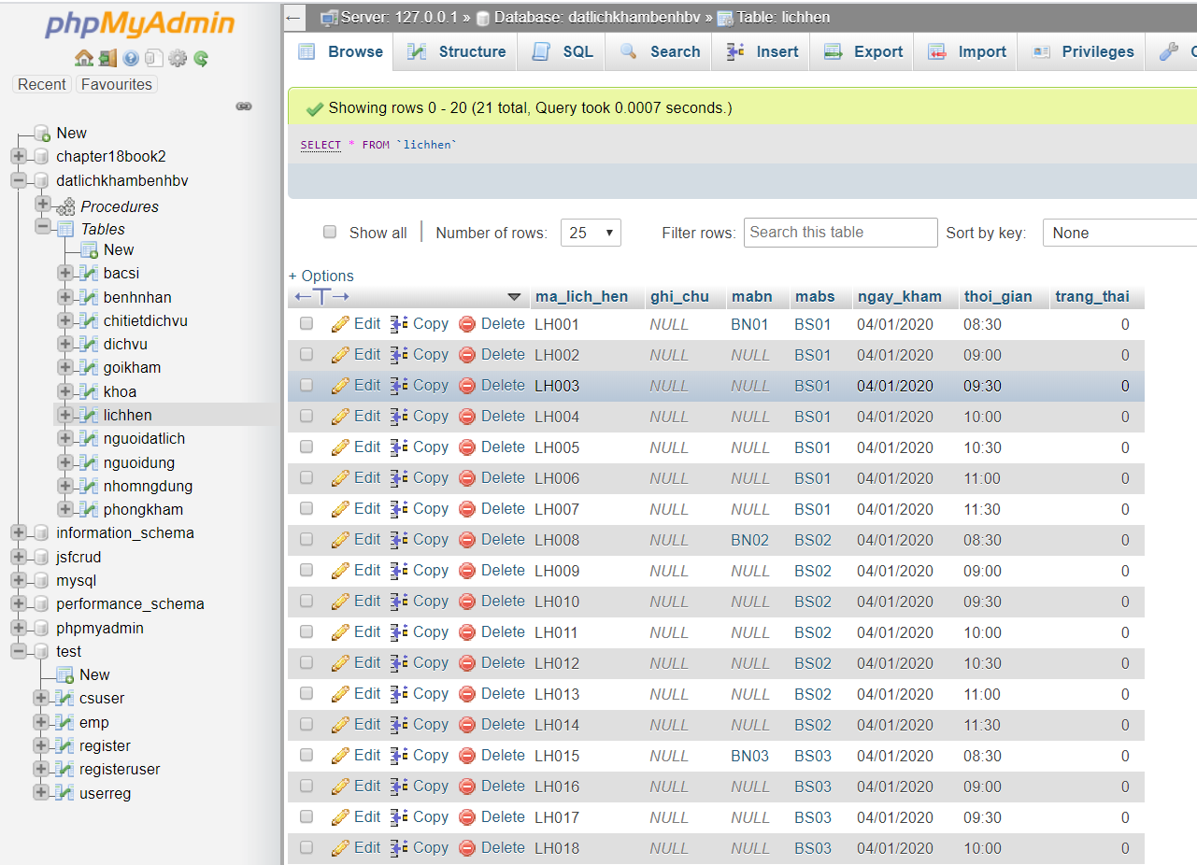
7. Demo ReactJS sử dụng UI Library PrimeFaces
Kết quả khi lấy dữ liệu lên qua URL (http://localhost:8080/api/v.1.0/lichen):
Data trong Database
Data được lấy lên

